Slide 1
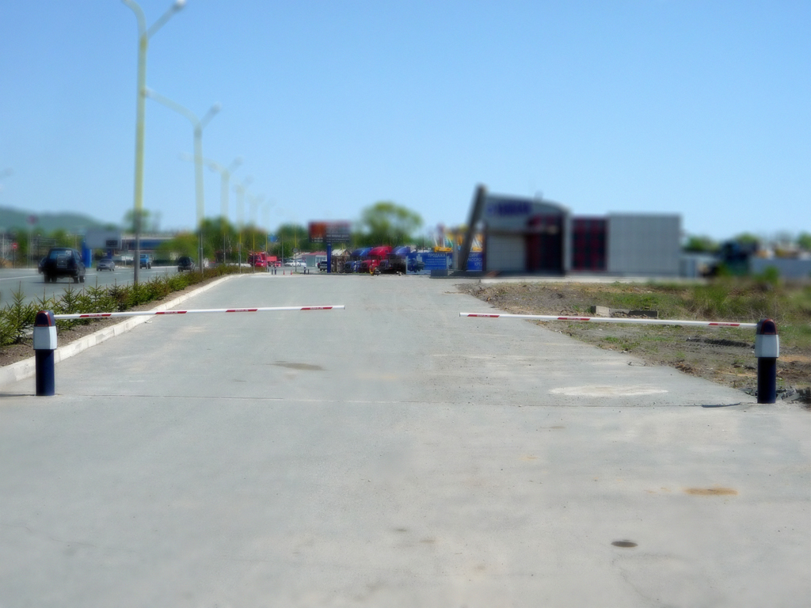
ШЛАГБАУМЫ

Slide 2
Шлагбаум SPIN
Стрелы до 7 метров
Круглого или прямоугольного сечения со светоотражающими наклейками, резиновыми демпферами и индикацией. Устойчивы к солнечному излучению
Адаптация к условиям России
Мороз от -40°С без дополнительного обогрева
Функция «Защита от замерзания»
Прочный стальной корпус с порошковым покрытием
Встроенный блок управления
Многофункциональный. Микропроцессорный. Индикация всех действий. Простота и удобство настройки. Совершенство алгоритмов работы. Самообучение при первом включении.
Резервное питание
Возможность работы от встраиваемых аккумуляторов (для Spin 424) при отключении сети питания
Модель
Длина стрелы, м
Время открывания, с.
Интенсивность, циклов в час
SPIN 3
3
2,5
360
SPIN 4
3-4-5
4
225
SPIN 6
6-7
8
130
SPIN 424
3-4-5
4
450

Slide 3
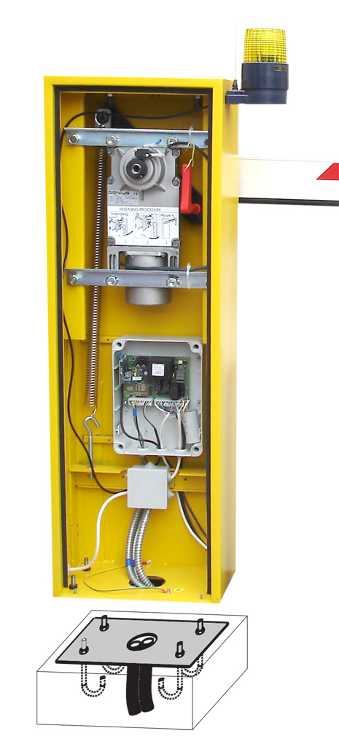
Шлагбаум SPIN. Устройство
Стойка шлагбаума
Spin
Концевые выключатели
Устройство разблокировки
Ключ разблокировки
Стрела
Beam
Моторредуктор
Датчик определения препятствия
Блок управления
Lynx 05/03/453 (устар.)
Пружина балансировочная
Spring
Гермобокс блока управления
Герметизирующая прокладка
Монтажное основание
Spin Found
Защитное покрытие
Анкерные болты

Slide 4
Шлагбаум SPIN. Стрелы. Аксессуары для стрел
Устройство излома стрелы
ART BEAM KIT
- Для работы при ограниченной высоте проезда
- Только для Spin 4 со стрелой 4 м
Стрелы прямоугольного
сечения с демпфером
- длина 3, 4, 5 м
- светоотражающие наклейки
резиновый демпфер
сечение 90х25 мм
Шторка для стрелы
SKIRT
увеличивает заметность шлагбаума
длина 2 и 3 м
Стрелы прямоугольного
сечения
- длина 6, 7 м
- светоотражающие наклейки
резиновый демпфер
сечение 100х90 мм
Подвесная опора стрелы
APM
- снижает ударную нагрузку на редуктор шлагбаума
- не требует размещения на проезжей части
- для любых стрел
Фиксированная опора стрелы
APF
- снижает ударную нагрузку на редуктор шлагбаума
- предотвращает раскачивание стрелы порывами ветра
- для стрел длиной от 5 м
Стрелы круглого сечения
длина 6, 7 м
для высокой ветровой нагрузки
составная 2х3,5 м. для упрощения доставки
- опционально: светоотражающие наклейки
опционально: кронштейн крепления
сечение 100 мм
Подсветка стрелы
Light KIT
- увеличивает заметность шлагбаума

Slide 5
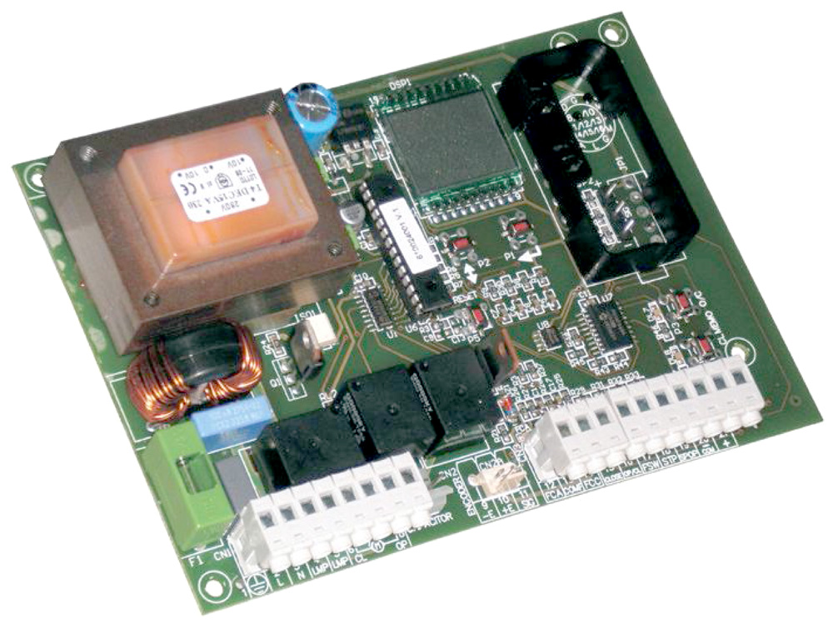
Шлагбаум SPIN. Удобство настройки и обслуживания
Функция «Защита от замерзания»
Цикличный обогрев моторредуктора обмоткой двигателя. Очень важно для условий России
Функция «Замедление»
в конечных положениях. гашение инерции стрелы, снижение ее скорости в конечных положениях
Функция «Мягкий пуск»
Плавное начало подъема и опускания стрелы позволяет избегать ударных нагрузок и увеличить срок службы шлагбаума
LYNX 06
Регулировка мощности двигателя
Обеспечивает бесперебойную работу шлагбаума при различных погодных условиях.
Самообучение
Запоминает время движения от концевого выключателя «открыть» до концевого выключателя «закрыть
Датчик обнаружения препятствия
Определяет наличие препятствия под стрелой, предотвращает его повреждение
Напоминание о техобслуживании
Сигнальная лампа по достижении заданного количества циклов мигает 5 секунд после закрывания
Функция «Автозакрывание»
Обеспечивает самое удобное управление
Функция «Немедленное закрывание»
По реакции фотоэлементов произойдет немедленное автоматическое закрывание
Функция «Счетчик циклов»
Показывает на дисплее количество выполненных циклов. Важно понимать когда запланировать следующее обслуживание
Функция «Парковка»
Во время открывания команды управления

Slide 6
Шлагбаум SPIN. Аксессуары управления и безопасности
VISION
фотоэлементы
AMIGO
брелоки
AMIGOLD
брелоки
VEGA
фотоэлементы
6100146
интерфейс Amigo
ORION
фотоэлементы
JA 337
антенна Amigo
RMG 2
Детектор петли
BRAVO
брелоки
GUARD
лампа сигнальная
6100145
интерфейс Bravo
6100012
антенна Bravo
BATTERY KIT
Аккумуляторы
QUICK
Панель с ключом

Slide 8
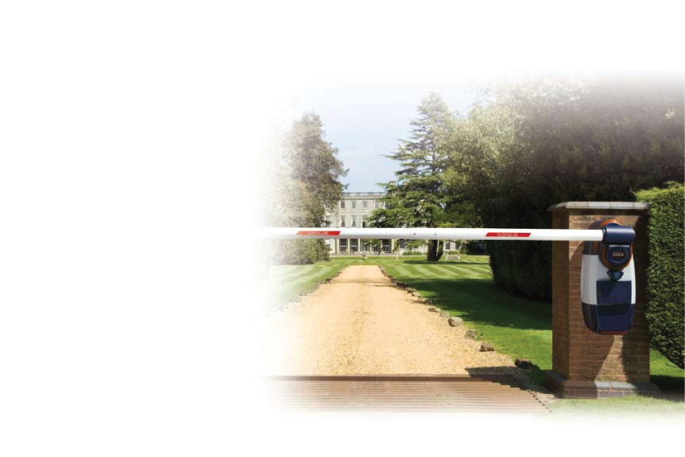
Шлагбаум SIMPLE
Уникальный монтаж
Запатентованное Genius s.p.a. конструкторское решение – крепление на стену. Теперь шлагбаум можно установить где угодно. Не нужно копать яму и заливать бетон. Монтаж как никогда удобен и прост. Легко установить зимой
Элегантный дизайн
шлагбаума разработан ведущей итальянской студией дизайна. Подходит под любой интерьер
Стрелы до 4 метров
Круглого сечения со светоотражающими наклейками и подсветкой. Устойчивы к солнечному излучению
Все-в-одном
Многофункциональный микропроцессорный блок управления с индикация всех действий. Простота и удобство настройки. Совершенство алгоритмов работы. Самообучение при первом включении.
Нет необходимости подбирать уравновешивающую пружину, теперь она встроена и подходит ко всем типам и длинам стрел. Встроенная сигнальная лампа
Резервное питание
Возможность работы от встраиваемых аккумуляторов при отключении сети питания
Модель
Длина стрелы, м
Время открывания, с.
Интенсивность, циклов в день
SIMPLE
3-4
3
300

Slide 9
Шлагбаум SIMPLE
Simple это ПРОСТО!
Новейшие технические разработки с уникальной простотой монтажа и обслуживания.
Идеальное сочетание компактной конструкций и современного дизайна
Простота транспортировки
Простота использования
Простота настройки
Надежная система безопасности

Slide 10
Шлагбаум SIMPLE
Сигнальная лампа
встроена
Стрела
Beam Simple
Балансировочная пружина
встроена
Привод
Simple C
Устройство разблокировки
защищено ключом
Крепление
Wall brackets Kit - на стену
Simple Base Kit на монтажное основание
Блок управления
Lynx 06 встроен

Slide 11
Шлагбаум SIMPLE. Способы монтажа
Настенный монтаж
Стандартная установка
Кронштейн настенного крепления
Wall brackets Kit
Основание шлагбаума
Simple Base Kit
ПАТЕНТ

Slide 12
Шлагбаум SIMPLE. Виды стрел. Аксессуары для стрел
Стрелы шлагбаума Simple выполнены из алюминиевого профиля круглого сечения. Обладают малой парусностью и предназначены для работы в условиях сильной ветровой нагрузки. Не выгорают на солнце и сохраняют первозданный вид благодаря порошковой окраске эпоксидной смолой.
Стрела
Beam Simple
длина 3 и 4 м
диаметр 50 мм
Балансировочный
комплект
Balancing Kit
Если длина стрелы <3,2 м
Стрела телескопическая
Beam 3 telescopic
- 3 колена по 1 м для упрощения доставки
длина 3,15 м
диаметр 60 мм
Комплект наклеек
Stickers Kit
6 светоотражающих наклеек
Стрела с подсветкой
Beam lights
- длина 3 м
диаметр 50 мм
Крепежные кронштейны
6100194 – для стрел диаметром 50 мм
6100195 – для стрел диаметром 60 мм

Slide 13
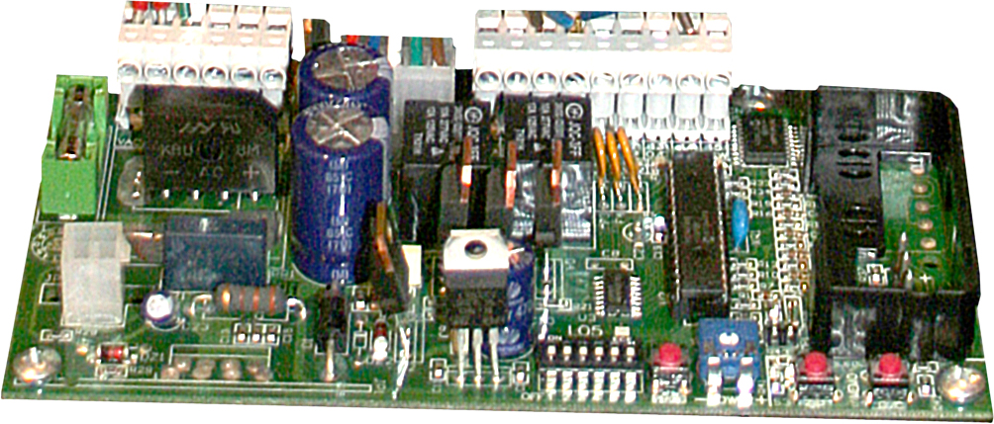
Шлагбаум SIMPLE. Удобство настройки и обслуживания
Резервный аккумулятор
Battery KIT обеспечивает бесперебойную работу шлагбаума при пропадании сетевого напряжения
Функция «Открывание стрелы»
при отключении сетевого питания поднимает стрелу
LYNX 05
Датчик обнаружения препятствия
Определяет наличие препятствия под стрелой
Функция «Автозакрывание»
Обеспечивает самое удобное управление
Самообучение
запоминает время движения стрелы и время автозакрывания
Функция «Парковка»
Во время открывания команды управления игнорируются
Тест фотоэлементов
перед каждым открыванием и закрыванием
Функция «Немедленное закрывание»
немедленное автоматическое закрывание по препятствию в фотоэлементах

Slide 14
Шлагбаум SIMPLE. Аксессуары управления и безопасности
VISION
фотоэлементы
6100227
Крепление фотоэлементов на монтажное основание
AMIGO
брелоки
VEGA
фотоэлементы
AMIGOLD
брелоки
6100146
интерфейс Amigo
ORION
фотоэлементы
JA 337
антенна Amigo
RMG 2
Детектор петли
BRAVO
брелоки
6100145
интерфейс Bravo
6100012
антенна Bravo
BATTERY KIT
Аккумуляторы
QUICK
Панель с ключом

Slide 15
новинки
новинки
GENIUS
GENIUS

Slide 16
Шлагбаум RAINBOW
Оригинальный
Оригинальное дизайнерское решение в стиле «модерн» разработано одной из ведущих итальянских студий. RAINBOW выполнен в одном ключе со всеми окружающими человека элементами
Безопасный
Тамперный контакт срабатывает при открывании корпуса шлагбаума. Высокочувствительный антикраш-сенсор предотвращает повреждение препятствия под стрелой. Подсветка корпуса и стрелы делает RAINBOW исключительно заметным и днем и ночью
Универсальный
Технические характеристики и функциональные возможности позволяют использовать RAINBOW и на въездных группах частного сектора, и на проходных крупных предприятий, но…
Исключительный внешний вид и высокий уровень безопасности делают RAINBOW идеальным решением для кондоминиумов
Стрелы до 7 метров
Овального сечения со светоотражающими наклейками, резиновыми демпферами и индикацией. Устойчивы у высокой ветровой нагрузке и солнечному излучению
Модель
Длина стрелы, м
Время открывания, с.
Интенсивность, циклов в сутки
RAINBOW 324 С FAST
до 3
от 2 до 3
1500
RAINBOW 524 С
до 5
от 4 до 8
1000
RAINBOW 724 С
до 7
от 7 до 11
500

Slide 17
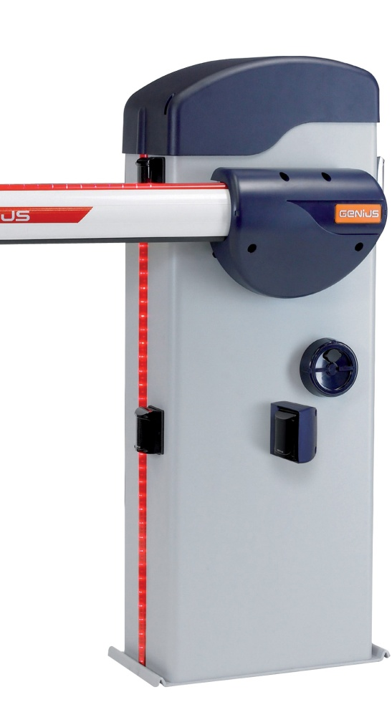
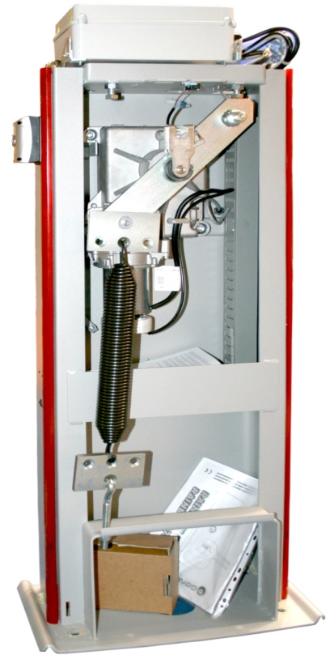
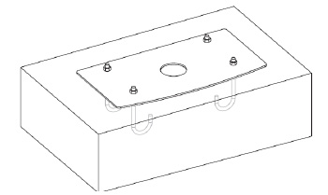
Шлагбаум RAINBOW. Устройство
Подсветка стрелы
Подсветка корпуса
Блок управления Lynx 07 в гермобоксе
Стойка шлагбаума
Rainbow
Устройство разблокировки
Концевые выключатели
Стрела
Beam Rainbow
Моторредуктор
Датчик определения препятствия
Пружина балансировочная
Spring Rainbow
Фотоэлемент с креплением
Монтажное основание
Rainbow Found
Анкерные болты

Slide 18
Шлагбаум RAINBOW. Удобство и безопасность
Подсветка стрелы и корпуса
увеличивает заметность шлагбаума
Предупреждает о движении стрелы
Тамперный контакт
обеспечивает безопасность, прекращая работу шлагбаума при открывании корпуса
Гнезда для фотоэлементов
Уже сделаны! Осталось снять заглушку и установить фотоэлемент на корпус шлагбаума
Датчик наезда
Встроен!
- предотвращает наезд стрелы на препятствие
Поворотный кронштейн
удобная работа с настройкой блока управления
Разблокировка шлагбаума
внешняя
ключом
Нет необходимости открывать корпус

Slide 19
Шлагбаум SPIN. Стрелы. Аксессуары для стрел
Шторка для стрелы
SKIRT RAINBOW
увеличивает заметность шлагбаума
длина 2 и 3 м
Стрелы для
Rainbow 324 Fast, 524
BEAM RAINBOW
длина до 5 м
овального сечения
сечение 75x90 мм
- светоотражающие наклейки
резиновый демпфер
* составная стрела 2х3,5 м.
Подвесная опора стрелы
APM RAINBOW
- снижает ударную нагрузку на редуктор шлагбаума
- не требует размещения на проезжей части
- для любых стрел
Фиксированная опора стрелы
APF RAINBOW
- снижает ударную нагрузку на редуктор шлагбаума
- предотвращает раскачивание стрелы порывами ветра
Стрелы для
Rainbow 724
BEAM RAINBOW
длина до 7 м*
овального сечения
сечение 85x110 мм
- светоотражающие наклейки
резиновый демпфер
*7 м стрела составная, 2х3,5 м.
Отбойник опоры стрелы
6100277
- резиновый
- регулируемый
Подсветка стрелы
6100297
- увеличивает заметность шлагбаума

Slide 20
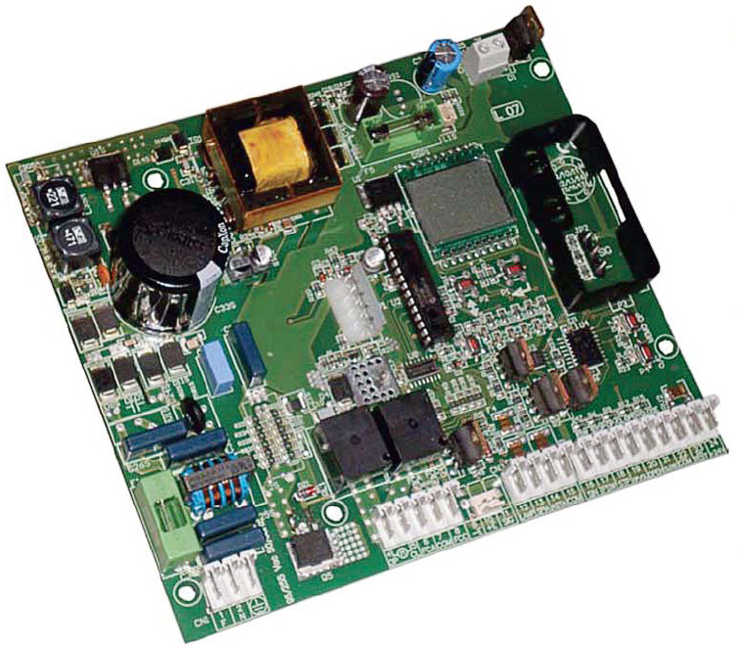
Шлагбаум SPIN. Удобство настройки и обслуживания
Мощн. двигателя/чувст-ть инкодера
Обеспечивает бесперебойную работу шлагбаума при различных погодных условиях.
Функция «Замедление»
в конечных положениях. гашение инерции стрелы, снижение ее скорости в конечных положениях
Функция «Немедленное закрывание»
По реакции фотоэлементов произойдет немедленное автоматическое закрывание
LYNX 07
Функция «Закрывание без перезапуска таймера»
В автоматическом режиме продолжение обратного отсчета по выходу препятствия из фотоэлементов вместо перезапуска таймера
Датчик обнаружения препятствия
Определяет наличие препятствия под стрелой, предотвращает его повреждение
Функция «Автозакрывание»
Обеспечивает самое удобное управление
Резервный аккумулятор
LYNX07 обеспечивает бесперебойную работу шлагбаума при пропадании сетевого напряжения
Функция «Парковка»
Во время открывания команды управления
Функция «Счетчик циклов»
Показывает на дисплее количество выполненных циклов. Важно понимать когда запланировать следующее обслуживание
Тест фотоэлементов
перед каждым открыванием и закрыванием
Напоминание о техобслуживании
Сигнальная лампа по достижении заданного количества циклов мигает 5 секунд после закрывания

Slide 21
Шлагбаум SPIN. Аксессуары управления и безопасности
ORION
фотоэлементы
6100295
Кронштейн для ф-в ORION
AMIGO
брелоки
VISION
фотоэлементы
AMIGOLD
брелоки
6100146
интерфейс Amigo
VEGA
фотоэлементы
JA 337
антенна Amigo
RMG 2
Детектор петли
BRAVO
брелоки
6100299
Подсветка стойки с комплектом проводки
6100145
интерфейс Bravo
6100297, 6100298
Подсветка стрелы с комплектом проводки
6100012
антенна Bravo
GUARD 24
лампа сигнальная
QUICK
Панель с ключом
АККУМУЛЯТОРЫ
2х12Bx12A*ч
6100300
Комплект кабелей для подключения аккумулятора

Slide 22
БЛАГОДАРИМ
БЛАГОДАРИМ
ЗА
ЗА
ВНИМАНИЕ
ВНИМАНИЕ

